Slide 1
AR Indoor Navigation for
SKKU Suwon campus
team E: 김현호 마준서 안정민 조민구

Slide 2
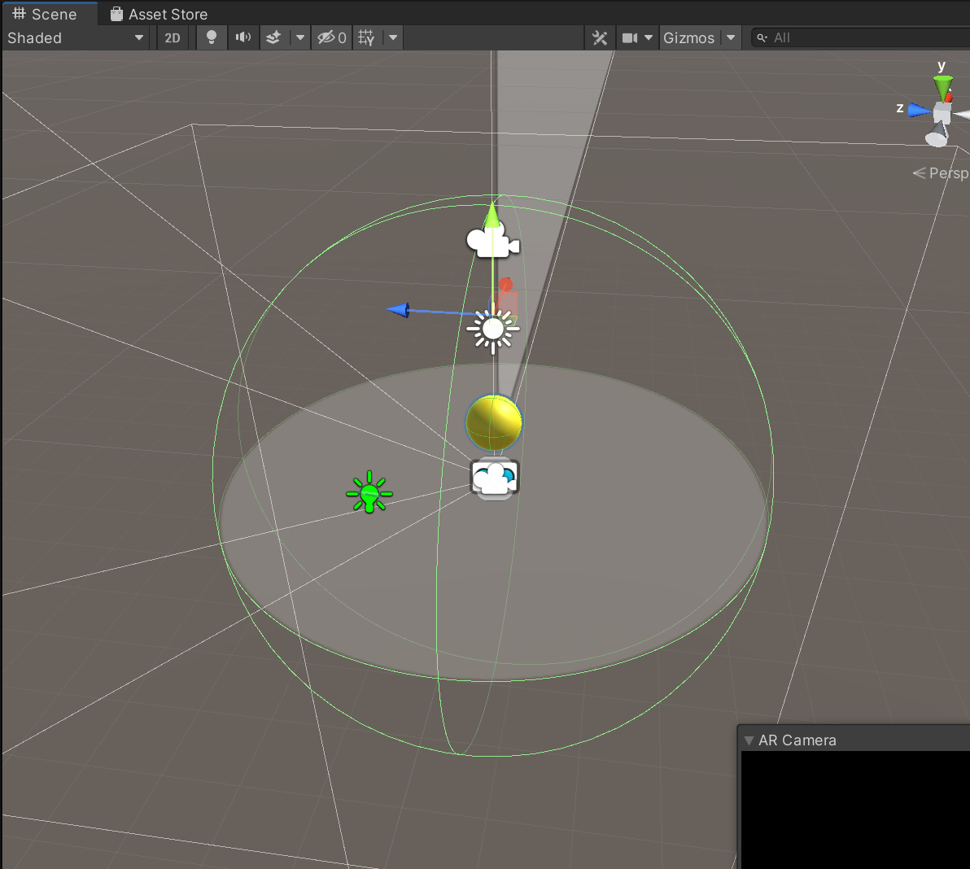
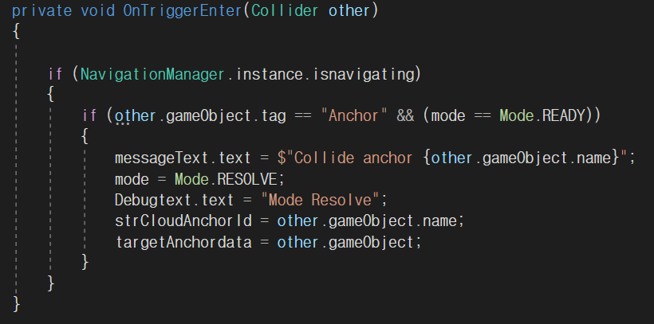
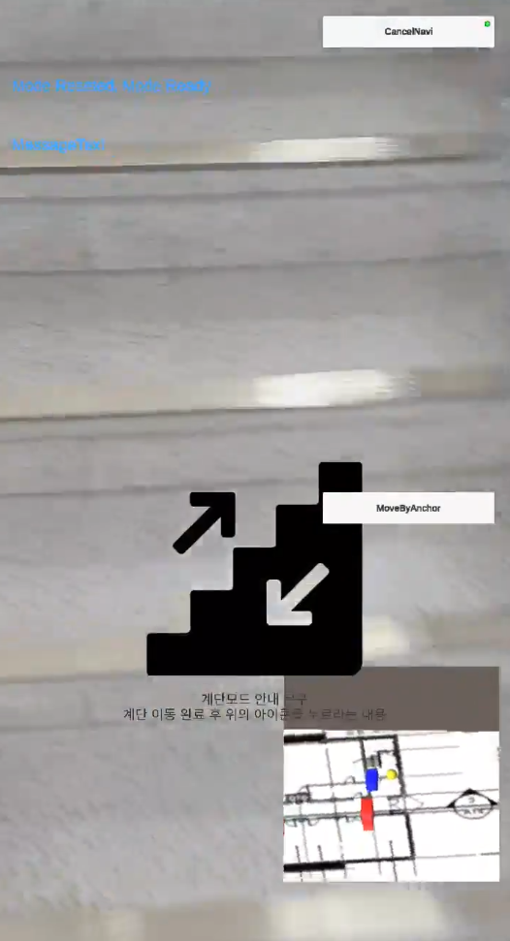
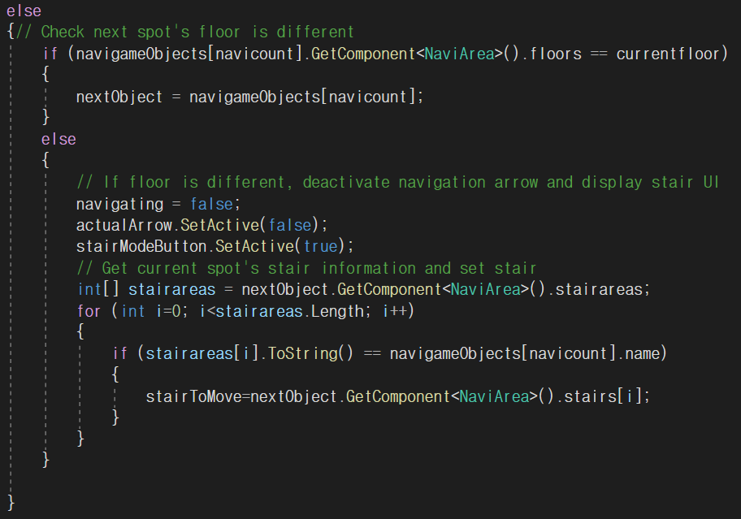
Import Remaining Navigation System
AR anchor location correction
-네비게이션 이용 중 주변에 AR anchor가 있으면 resolve를 시도
-성공적으로 resolve시 resolve한 anchor위치와 data상의 anchor 위치를 비교하여 사용자 위치 오차 수정
Floor Change
-다음 Spot에서 계단 이동이 필요할 때 floor change UI 출력
-계단 이동 후 UI touch를 통해 사용자 위치를 navigation data에 반영

Slide 3
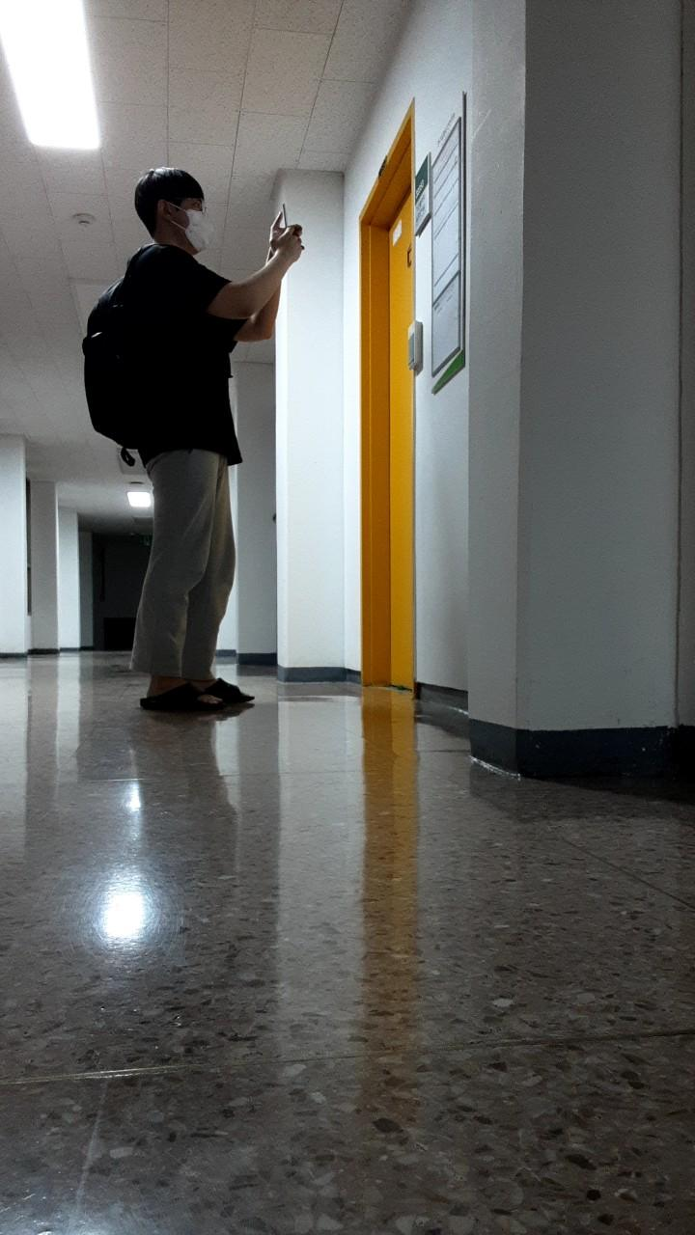
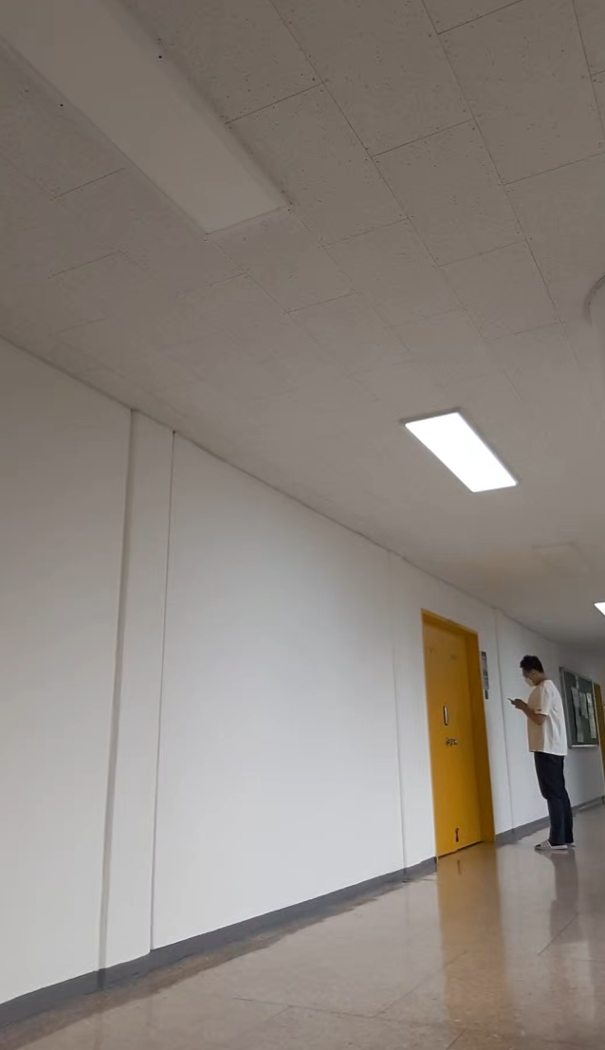
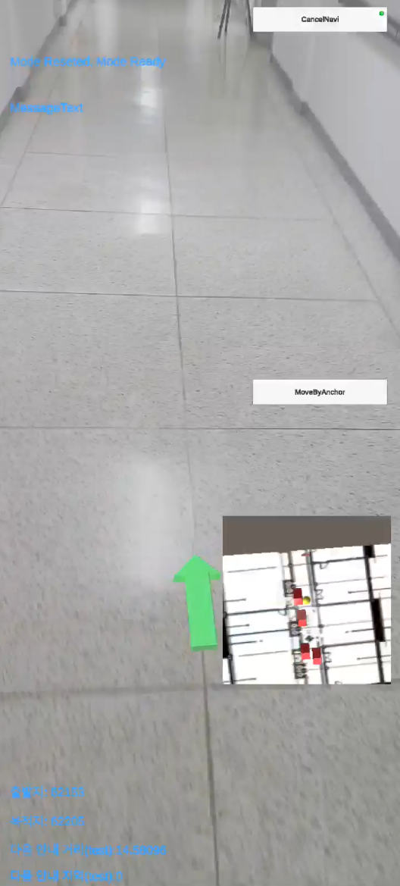
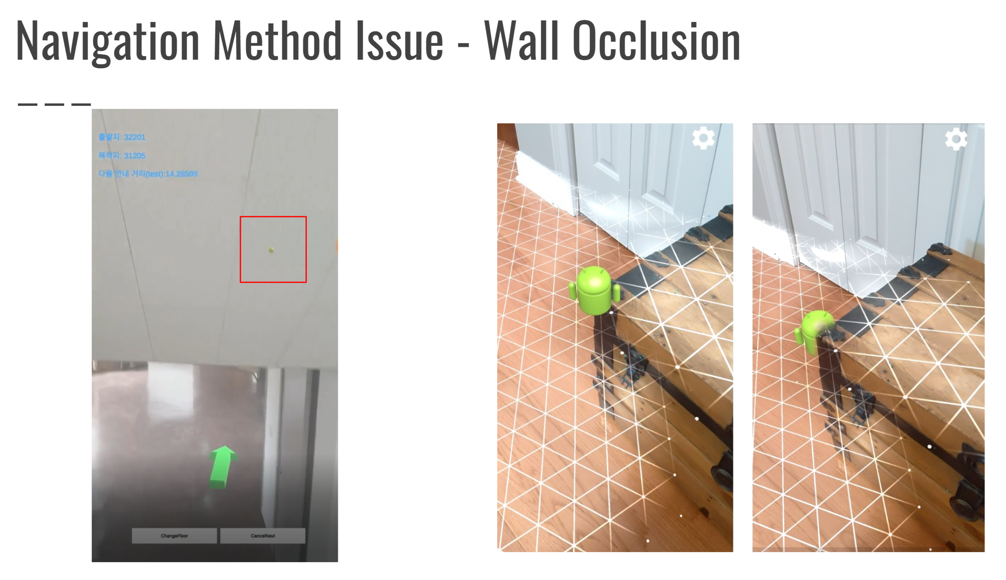
Import Remaining Navigation System

Slide 4
Import AR Anchor function
Navigation Map Data
Anchor Data
1. Detect Nearby Anchor Data
User
User
Location Data

Slide 5
Import AR Anchor function
Anchor Data
2.Try Resolve Anchor
User
User
Location Data

Slide 6
Import AR Anchor function
3.Check Anchor Position
Anchor Data
Resolved Anchor
User
User
Location Data

Slide 7
Import AR Anchor function
Anchor Data
Resolved Anchor
4.Correction User Location Data
User
User
Location Data

Slide 8
Demo Video

Slide 9
To Do
-Fix and Add UI (Navigation end etc…)
-More test & Find error
-Code refactoring

